Slide 1
第4章 关系
计算机工程与科学学院 封卫兵

Slide 2
第4章 关系
4.1 关系的定义及其表示
4.2 关系的运算
4.3 关系的性质
4.4 等价关系与偏序关系

Slide 3
4.1 关系的定义及其表示
4.1.1 有序对与笛卡儿积
4.1.2 二元关系的定义
4.1.3 二元关系的表示

Slide 4
4.1.1 有序对与笛卡尔集
有序对
定义4.1 由两个元素，如 x 和 y，按照一定的顺序组成的二元组称为
有序对，记作 <x, y>，其中 x 是它的第一元素，y 是它的第二元素 .
例 点的直角坐标 (3，−4) .
有序对的性质
1) 有序性 <x, y> ≠ <y, x> （当x ≠ y时）
2) <x, y> 与 <u, v> 相等的充分必要条件是
<x, y> = <u, v> ⇔ x = u ∧ y = v .
例 <2, x + 5> = <3y − 4, y>，求 x，y .
解：3y − 4 = 2，x + 5 = y ⇒ y = 2，x = −3 .

Slide 5
4.1.1 有序对与笛卡尔集
笛卡儿积
定义4.2 设 A, B 为集合，A 与 B 的笛卡儿积记为 A × B，
A × B = { <x, y> | x∈A ∧ y∈B }.
例 1) A = {0, 1}，B = {a, b, c}
A × B = .
B × A = .
2) A = {∅}, B = ∅
P(A) × A = , P(A) × B = .
{<0,a>, <0,b>, <0,c>, <1,a>, <1,b>, <1,c>}
{<a,0>, <b,0>, <c,0>, <a,1>, <b,1>, <c,1>}
{<∅,∅>, <{∅},∅>}
∅

Slide 6
4.1.1 有序对与笛卡尔集
笛卡儿积的性质
1) 若 A = ∅ 或 B = ∅，则 A × B = ∅ . 即 A × ∅ = ∅ × B = ∅；
2) 若 | A | = m，| B | = n，则 | A × B | = mn ；
3) 不适合交换律
A × B ≠ B × A (A ≠ B，A ≠ ∅，B ≠ ∅)；
4) 不适合结合律
(A × B) × C ≠ A × (B × C) (A ≠ ∅，B ≠ ∅，C ≠ ∅)；

Slide 7
4.1.1 有序对与笛卡尔集
笛卡儿积的性质（续）
(5) 对于并或交运算满足分配律
A × (B ⋃ C) = (A × B) ⋃ (A × C)
(B ⋃ C) × A = (B × A) ⋃ (C × A)
A × (B ⋂ C) = (A × B) ⋂ (A × C)
(B ⋂ C) × A = (B × A) ⋂ (C × A)

Slide 8
4.1.1 有序对与笛卡尔集
有序 n 元组和 n 阶笛卡尔积
定义4.3
1) 由 n 个元素 x₁, x₂, …, x_{n} 按照一定的顺序排列构成有序 n 元组，
记作 <x₁, x₂, …, x_{n}>
2) 设 A₁, A₂, …, A_{n} 为集合，称
A₁ × A₂ × … × A_{n} = {<x₁, x₂, … , x_{n}> | x_{i} ∈ A_{i}, i = 1,2, …,n }
为 n 阶笛卡儿积.
例： (1,1,0) 为空间直角坐标，(1,1,0) ∈ R × R × R

Slide 9


4.1.2 二元关系的定义
二元关系
定义4.4 如果一个集合满足以下条件之一：
1）集合非空，且它的元素都是有序对；
2）集合是空集，
则称该集合为一个二元关系，简称为关系，记作R.
注：如 <x,y> ∈R，可记作 x R y ；如果 <x,y> ∉ R，则记作 x R⁄ y .
例：R = {<1,2>, <a,b>}, S={<1,2>, a, b}.
R 是二元关系？ 1R2 ？ aRb ？ a R⁄ c ？
当a, b不是有序对时，S是二元关系 ？

Slide 10
4.1.2 二元关系的定义
例 1) R = {<x,y> | x, y ∈N, x + y < 3}
= .
2) C = {<x,y> | x, y ∈ R, x² + y² = 1}，其中 R 代表实数集合，
C 是直角坐标平面上点的横、纵坐标之间的关系，
C 中的所有的点恰好构成 .
C ⊆ .
注：二元关系可以推广到 n 元关系，n 元关系中的元素是有序 n 元组.
例： R={<x,y,z> | x,y,z∈R, x+2y+z=3} .
⊆ N×N
{<0,0>, <0,1>, <0,2>, <1,0>, <1,1>, <2,0>}
坐标平面上的单位圆
R×R
空间直角坐标系中的一个平面
Notes:
(1)N上的关系；(2)R上的关系

Slide 11
4.1.2 二元关系的定义
5元关系的实例——数据库实体模型
5元组：
<301, 张林, 50, 男, 1600>，<302, 王晓云, 43, 女, 1250>
员工号 | 姓名 | 年龄 | 性别 | 工资
301 302 303 304 … | 张 林 王晓云 李鹏宇 赵 辉 … | 50 43 47 21 … | 男 女 男 男 … | 1600 1250 1500 900 …

Slide 12

4.1.2 二元关系的定义
从 A 到 B 的关系与 A 上的关系
定义4.5 设 A, B 为集合， A × B 的任何子集所定义的二元关系叫做
从 A 到 B 的二元关系，当 A = B 时则叫做 A 上的二元关系 .
例 A = {0,1}， B = {1,2,3},
R₁ = {<0,2>}， R₂ = A × B， R₃=∅， R₄={<0,1>}，
从 A 到 B 的关系: , A 上的关系 .
计数：| A | = n, | B | = m, | A × B | = nm, A×B 的子集有 个，所以
从 A 到 B 有 个不同的二元关系. | A | = n, A 上有 个
不同的二元关系. 如 | A | = 3, 则 A上有 个不同的二元关系.
R₁，R₂，R₃，R₄
R₃ 和 R₄
2^{nm}
2^{nm}
$$2^{n^{2}}$$
512

Slide 13
4.1.2 二元关系的定义
A 上的重要关系
设 A 为任意集合，
空关系：空集 ∅；
全域关系：E_{A} = {<x,y> | x∈A ∧ y∈A} = A × A；
恒等关系：I_{A} = {<x,x> | x∈A} ；
例 A = {1,2}，则
E_{A}= ,
I_{A}= .
{<1,1>，<1,2>，<2,1>，<2,2>}
{<1,1>，<2,2>}

Slide 14
4.1.2 二元关系的定义
A 上的重要关系（续）
小于等于关系：L_{A} = {<x,y> | x,y∈A ∧ x ≤ y }，A ⊆ R，R 为实数；
整除关系：D_{A} = {<x,y> | x,y ∈A ∧ x整除y }，A ⊆ Z*，Z*为非 0 整数集；
包含关系：R⊆ = {<x,y> | x,y ∈A ∧ x ⊆ y}，这里 A 是集合族 .
类似的还可以定义大于等于关系, 小于关系, 大于关系, 真包含关系等等.
例 A = {1,2,3}，则
L_{A} = ,
D_{A} = .
{<1,1>，<1,2> ， <1,3> ， <2,2> ， <2,3> ， <3,3>}
{<1,1> ， <1,2> ， <1,3> ， <2,2> ， <3,3>}

Slide 15
4.1.3 关系的表示
关系的表示
1）关系的集合表达式：即有序对的集合定义；
注：适用于表示任何关系，可用于关系的证明与计算等 .
2）关系矩阵 ：
若 A = {x₁, x₂, …, x_{m}}，B={y₁, y₂, …, y_{n}}，R 是从 A 到 B 的关系，
定义布尔矩阵
M_{R} = [ r_{ij} ] _{m×n}，其中 r_{ij} = 1 ⇔ < x_{i}, y_{j}> ∈ R .
注：适用于表示从 A 到 B 的关系，可用于关系的计算 .
Notes:
第二节课。

Slide 16
4.1.3 关系的表示
关系的表示（续）
3）关系图：
若 A = {x₁, x₂, …, x_{m}}，R 是 A上的关系，定义 R 的关系图是
G_{R} = <A, R>，其中 A 为顶点集，R 为边集，如果 <x_{i}, x_{j}> ∈ R，
在图中就画一条从 x_{i} 到 x_{j} 的有向边 .
注：适用于表示 A 上的关系，直观、形象，可用于展示关系的性质 .
Notes:
第二节课。

Slide 17
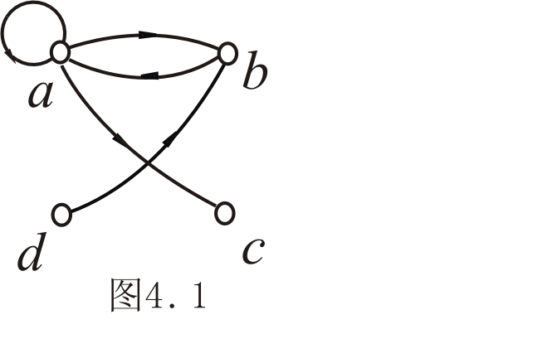
4.1.3 关系的表示
例 A = {a, b, c, d}，R = {<a, a>, <a, b>, <a, c>, <b, a>, <d, b>}，
R的关系矩阵 M_{R} 和关系图 G_{R} 如下：
Notes:
写，画图（后面要用图）

Slide 18
4.2 关系的运算
4.2.1 关系的基本运算
定义域、值域、域、逆、合成
基本运算的性质
4.2.2 关系的幂运算
幂运算的定义
幂运算的方法
幂运算的性质

Slide 19
4.2.1 关系的基本运算
关系的基本运算
注：关系作为有序对的集合，集合的交、并、补、幂集等运算
均可用于关系 .
定义4.10 定义域、值域和域分别如下：
dom R = { x | ∃y (<x, y>∈R) }
ran R = { y | ∃x (<x, y>∈R) }
fld R = dom R ∪ ran R
例 R ={<a,{b}>, <c,d>, <{a},{d}>, <d,{d}>}, 则
dom R = , ran R = , fld R = .
{a,c,{a},d}
{{b},d,{d}}
{a,c,{a},d,{b},{d}}
Notes:
定义域：有序对中的第一元素；值域：有序对中的第二元素
写定义后面用

Slide 20
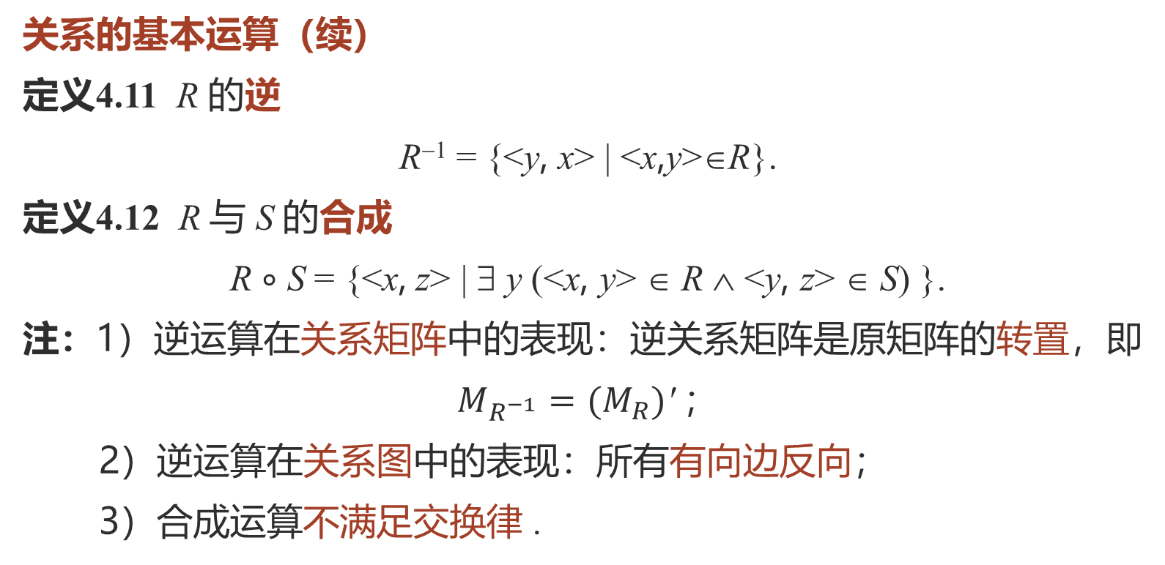
4.2.1 关系的基本运算
关系的基本运算（续）
定义4.11 R 的逆
R⁻¹ = {<y, x> | <x,y>∈R}.
定义4.12 R 与 S 的合成
R ∘ S = {<x, z> | ∃ y (<x, y> ∈ R ∧ <y, z> ∈ S) }.
注：1）逆运算在关系矩阵中的表现：逆关系矩阵是原矩阵的转置，即
$M_{R^{−1}}=$ ${(M}_{R})\text{′}$ ；
2）逆运算在关系图中的表现：所有有向边反向；
3）合成运算不满足交换律 .

Slide 21
4.2.1 关系的基本运算
例 R = {<1,2>, <2,3>, <1,4>, <2,2>}，
S = {<1,1>, <1,3>, <2,3>, <3,2>, <3,3>} .
R⁻¹ =
求关系合成的方法：
1) 集合方法：直接在集合中查找匹配的有序对；
R ∘ S =
S ∘ R =
{<2,1>, <3,2>, <4,1>, <2,2>}
{<1,3>, <2,2>, <2,3> }
{<1,2>, <1,4>, <3,2>, <3,3>}

Slide 22
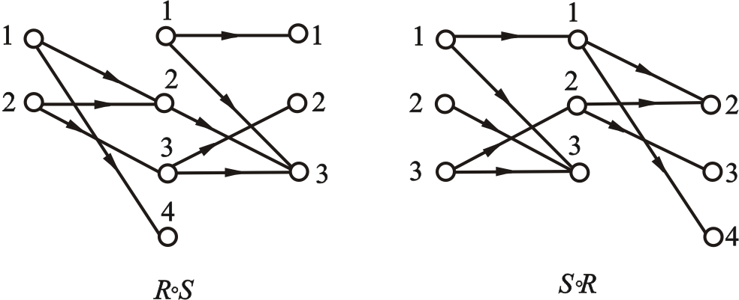
4.2.1 关系的基本运算
求关系合成的方法（续）：
2) 图示方法：利用图示（不是关系图）方法求合成，
R ∘ S ={<1,3>, <2,2>, <2,3>} （找从 dom R 到 ran S 的路径）
S ∘ R ={<1,2>, <1,4>, <3,2>, <3,3>} （找从 dom S 到 ran R 的路径）

Slide 23
4.2.1 关系的基本运算
求关系合成的方法（续）：
3) 关系矩阵方法：利用关系矩阵的乘积求合成，
记 A = dom R = {1, 2}， B = ran R = {2, 3, 4}，
C = dom S = {1, 2, 3}， D = ran S = {1, 2, 3}，
E = ran R∪dom S = {1, 2, 3, 4}
① 把 R 看作 A 到 E 的关系，即相当于关系矩阵上在多出来的列上加 0；
② 把 S 看作 E 到 D 的关系，即相当于关系矩阵上加几行 0；
③ 矩阵相乘 .

Slide 24
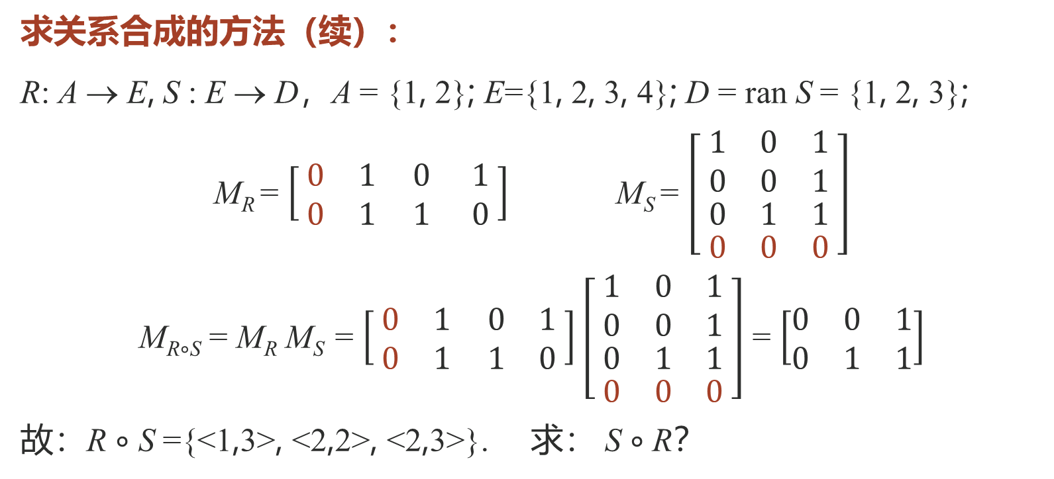
4.2.1 关系的基本运算
求关系合成的方法（续）：
R: A → E, S : E → D，A = {1, 2}; E={1, 2, 3, 4}; D = ran S = {1, 2, 3};
M_{R} = $\left[\begin{aligned}\begin{matrix} 0 & 1\end{matrix} \begin{matrix} 0 & 1 \end{matrix} \\ \begin{matrix} 0 & 1\end{matrix} \begin{matrix}1 & 0 \end{matrix}\end{aligned}\right]$ M_{S} = $\left[\begin{aligned}\begin{aligned}\begin{aligned}\begin{matrix} 1 & 0 & 1 \end{matrix} \\ \begin{matrix}0 & 0 & 1\end{matrix}\end{aligned} \\ \begin{matrix}0 & 1 & 1\end{matrix}\end{aligned} \\ \begin{matrix}0 & 0 & 0\end{matrix}\end{aligned}\right]$
M_{R∘S} = M_{R} M_{S} = $\left[\begin{aligned}\begin{matrix} 0 & 1\end{matrix} \begin{matrix}0 & 1 \end{matrix} \\ \begin{matrix} 0 & 1\end{matrix} \begin{matrix}1 & 0 \end{matrix}\end{aligned}\right]\left[\begin{aligned}\begin{aligned}\begin{aligned}\begin{matrix} 1 & 0 & 1 \end{matrix} \\ \begin{matrix}0 & 0 & 1\end{matrix}\end{aligned} \\ \begin{matrix}0 & 1 & 1\end{matrix}\end{aligned} \\ \begin{matrix}0 & 0 & 0\end{matrix}\end{aligned}\right]$ = $\left[\begin{matrix}0 & 0 & 1 \\ 0 & 1 & 1\end{matrix}\right]$
故：R ∘ S ={<1,3>, <2,2>, <2,3>}. 求： S ∘ R？

Slide 25
4.2.1 关系的基本运算
基本运算的性质
定理4.1 设 F 是任意的关系，则
1) (F⁻¹)⁻¹ = F ;
2) dom F⁻¹ = ran F, ran F⁻¹ = dom F .
证明：1) 任取 <x, y>, 由逆的定义有
<x, y>∈(F ⁻ ¹)⁻¹ ⇔ <y, x>∈F⁻¹ ⇔ <x, y>∈F
所以有 (F⁻¹)⁻¹ = F .

Slide 26
4.2.1 关系的基本运算
基本运算的性质
定理4.1 设 F 是任意的关系, 则
1) (F⁻¹)⁻¹ = F ;
2) dom F⁻¹ = ran F, ran F⁻¹ = dom F .
证明：1) 任取 <x, y>, 由逆的定义有
<x, y>∈(F⁻ ¹)⁻¹ ⇔ <y, x>∈F⁻¹
⇔ <x, y>∈F
所以有 (F⁻¹)⁻¹ = F .
2) 任取 x∈dom F⁻¹ ⇔ ∃y (<x, y>∈F⁻¹)
⇔ ∃y (<y, x>∈F) ⇔ x∈ran F
所以有dom F⁻¹= ran F. 同理可证
ran F⁻¹ = dom F.

Slide 27
4.2.1 关系的基本运算
基本运算的性质（续）
定理4.2 设F, G, H是任意的关系, 则
1) (F ∘ G) ∘ H = F ∘ (G ∘ H)；
2) (F ∘ G)⁻ ¹ = G⁻¹ ∘ F⁻¹ .
证明：1) 任取<x, y>, <x, y>∈(F ∘ G) ∘ H
⇔ ∃t (<x, t>∈F ∘ G ∧ <t, y>∈H)
⇔ ∃t (∃s (<x, s>∈F ∧ <s, t>∈G) ∧ <t, y>∈H)
⇔ ∃t ∃s (<x, s>∈F ∧ <s, t>∈G ∧ <t, y>∈H)
⇔ ∃s (<x, s>∈F ∧ ∃t (<s, t>∈G ∧ <t, y>∈H))
⇔ ∃s (<x, s>∈F ∧ <s, y>∈G ∘ H)
⇔ <x, y>∈F ∘ (G ∘ H) ,
所以 (F ∘ G) ∘ H = F ∘ (G ∘ H)
Notes:
第三节课

Slide 28
4.2.1 关系的基本运算
基本运算的性质（续）
2) 要证明(F ∘ G)⁻¹ = G⁻¹ ∘ F⁻¹.
任取 <x, y>, <x, y>∈(F ∘ G)⁻¹
⇔ <y, x>∈F ∘ G
⇔ ∃t (<y, t>∈F ∧ (t, x)∈G)
⇔ ∃t (<x, t>∈G⁻¹ ∧ (t, y)∈F⁻¹)
⇔ <x, y>∈G⁻¹ ∘ F⁻¹
所以 (F ∘ G)⁻¹ = G⁻¹ ∘ F⁻¹ .

Slide 29
4.2.1 关系的基本运算
基本运算的性质（续）
定理4.3 设 R 为 A上的关系, 则
R ∘ I_{A} = I_{A} ∘ R = R .
证明：任取 <x, y>, <x, y>∈R ∘ I_{A}
⇔ ∃t (<x, t>∈R ∧ <t, y>∈I_{A})
⇔ ∃t (<x, t>∈R ∧ t=y ∧ y∈A)
⇔ <x, y>∈R
从而有 R ∘ I_{A} = R. 同理可证 I_{A} ∘ R = R .
Notes:
练习“同理可证”，见讲义7/26

Slide 30
4.2.2 关系的幂运算
A上关系的幂运算定义
定义4.13 设 R 为 A 上的关系，n 为自然数，则 R 的 n 次幂是
1) R⁰ = {<x, x> | x∈A } = I_{A} ；
2) R^{n+1} = R^{n} ∘ R .
注：
1）R 为 A 上的关系，R^{n} 也是 A 上的关系；
2）对于 A 上的任何关系 R₁ 和 R₂ 都有：
R₁⁰ = R₂⁰ = I_{A} .

Slide 31
4.2.2 关系的幂运算
幂运算的计算方法
1) 集合表示：计算 R^{n} 就是 n 个 R 合成 .
2) 矩阵表示：计算 R^{n} 就是关系矩阵的 n 次幂，其中相加采用逻辑加 .
例 设 A = {a, b, c, d}, R = {<a,b>, <b,a>, <b,c>, <c,d>},
求 R 的各次幂，分别用矩阵和关系图表示 .
解：R 与 R² 的关系矩阵分别为
Notes:
写矩阵，下页用

Slide 32
4.2.2 关系的幂运算
幂运算的计算方法（续）
同理 R³ 和 R⁴ 的矩阵是：
因此 M ⁴ = M ²，即R⁴ = R². 因此可以得到
R² = R⁴ = R⁶ = …， R³ = R⁵ = R⁷ = …
而 R⁰ = I_{A} 的关系矩阵
Notes:
写矩阵，IA的关系矩阵是单位矩阵

Slide 33
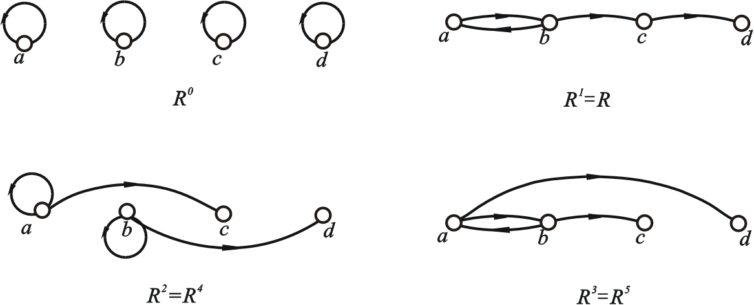
4.2.2 关系的幂运算
幂运算的计算方法（续）
3) 关系图：计算 R^{n} 就是在关系图中从每个顶点出发走 n 步能够
到达的所有顶点，上例中 R⁰, R¹, R², R³,… 的关系图如下图所示：
Notes:
写求R², R³，见讲义9/26

Slide 34
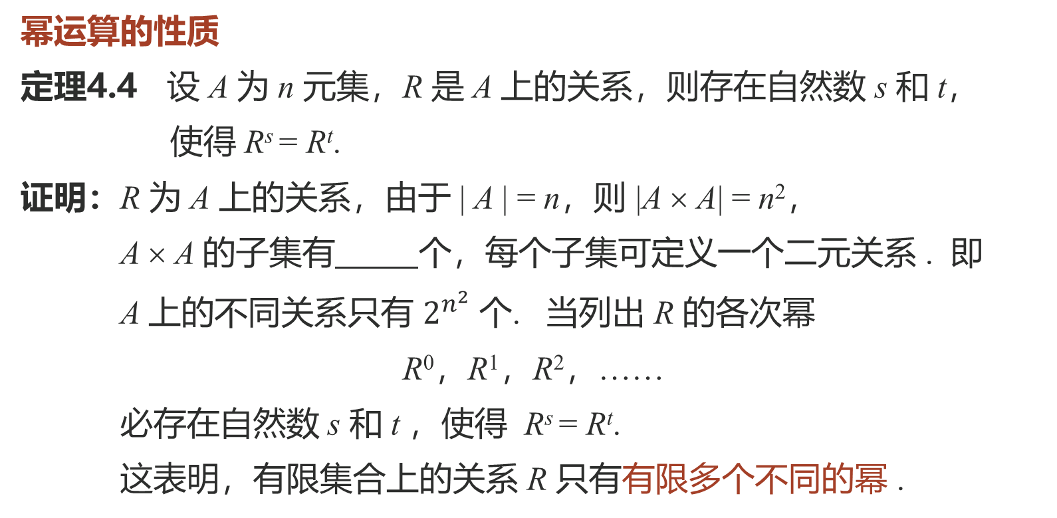

4.2.2 关系的幂运算
幂运算的性质
定理4.4 设 A 为 n 元集，R 是 A 上的关系，则存在自然数 s 和 t，
使得 R^{s} = R^{t}.
证明：R 为 A 上的关系，由于 | A | = n，则 |A × A| = n²，
A × A 的子集有 个，每个子集可定义一个二元关系 . 即
A 上的不同关系只有 $2^{n^{2}}$ 个. 当列出 R 的各次幂
R⁰，R¹，R²，……
必存在自然数 s 和 t ，使得 R^{s} = R^{t}.
这表明，有限集合上的关系 R 只有有限多个不同的幂 .
$$2^{n^{2}}$$

Slide 35
4.2.2 关系的幂运算
幂运算的性质（续）
定理4.5 设 R 是 A 上的关系， m, n∈N，
1) R^{m} ∘ R^{n} = R^{m + n}；
2) (R^{m})^{n} = R^{m n} .
证明：1) 对于任意给定的 m∈N，对 n 用归纳法 .
若 n = 0，则有
R^{m} ∘ R⁰ =
假设 R^{m} ∘ R^{n} = R^{m + n}，则有
R^{m} ∘ R^{n+1} = ,
所以对一切 m, n∈N 有 R^{m} ∘ R^{n} = R^{m + n} .
R^{m} ∘ I_{A}
= R^{m}
= R^{m + 0}
R^{m} ∘ (R^{n} ∘ R)
= (R^{m} ∘ R^{n}) ∘ R
= R^{m+n+1}

Slide 36
4.2.2 关系的幂运算
幂运算的性质（续）
证明： 2) 对于任意给定的 m∈N，对 n 用归纳法 .
若 n = 0，则有
(R^{m})⁰ =
假设 (R^{m})^{n} = R^{m n}, 则有
(R^{m})^{n+1} =
所以对一切 m, n∈N 有 (R^{m})^{n} = R^{mn} .
I_{A}
= R⁰
= R^{m×0}
(R^{m})^{n} ∘ R^{m}
= (R^{m n}) ∘ R^{m}
= R^{m n+m}
= R^{m (n+1)}

Slide 37
4.2.2 关系的幂运算
幂运算的性质（续）
定理4.6 设 R 是 A上的关系，若存在自然数 s，t (s < t) ，
使得 R^{s} = R^{t}，则
1) 对任何 k ∈N，有 R^{s + k} = R^{t + k} ；
2) 对任何 k, i∈N，有 R^{s + kp + i} = R^{s + i}，其中 p = t − s；
3) 令 S = {R⁰,R¹, …, R^{t−1}}，则对于任意的 q∈N，有 R^{q}∈S .
注：这种情况下，R 的所有次幂形成一种拟周期的结构 .

Slide 38
4.2.2 关系的幂运算
幂运算的性质（续）
证明：
1) R^{s + k} =
2) 对 k 进行归纳 . 若 k = 0，则有 R^{s + 0p + i} =
假设 R^{s + kp + i} = R^{s + i}，其中 p = t − s，则
R^{s + (k + 1)p + i} =
由归纳法命题得证；
R^{s} ∘ R^{k}
= R^{t} ∘ R^{k}
= R^{t + k}；
R^{s + i}，成立
R^{s + kp + i + p}
= R^{s + kp + i} ∘ R^{p}
= R^{s + i} ∘ R^{p}
= R^{s + p + i}
= R^{s + t − s + i}
= R^{t + i}
= R^{s + i}

Slide 39
4.2.2 关系的幂运算
幂运算的性质（续）
证明：3) 任取 q∈N，若 q < t，显然有 R^{q}∈S .
若 q ≥ t，因为已知 R^{s} = R^{t}, s < t，则存在自然数 k 和 i ，使得
q = s + kp + i， 其中 0 ≤ i ≤ p −1, p = t − s.
于是，R^{q} = R^{s + kp + i} = R^{s + i}
而 s + i ≤
这就证明了 R^{q}∈S .
s + p − 1
= s + t − s − 1
= t − 1
Notes:
i是t与s之差的余数，见讲义11/26

